Slide 1
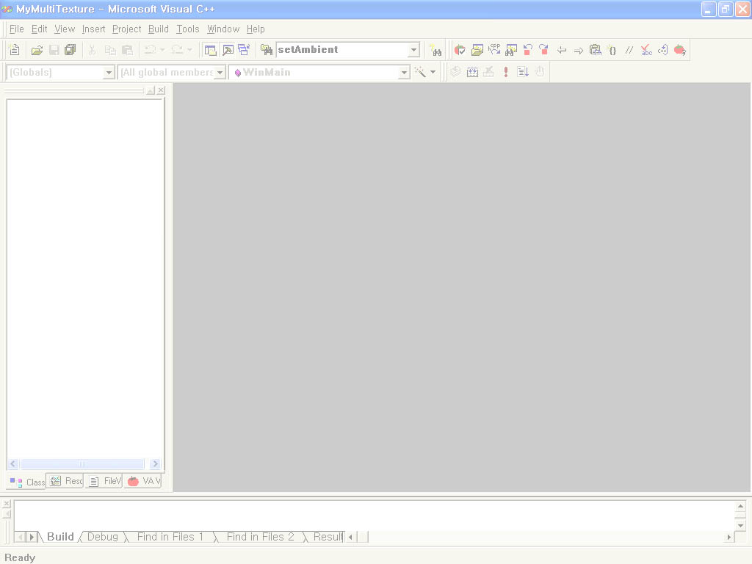
Game Engine Structure
강좌 명
Game Engine Analysis
지도교수
오희성
작성자 학번
200414062
작성자 이름
원창현
청강문화산업대학 컴퓨터게임과

Slide 2
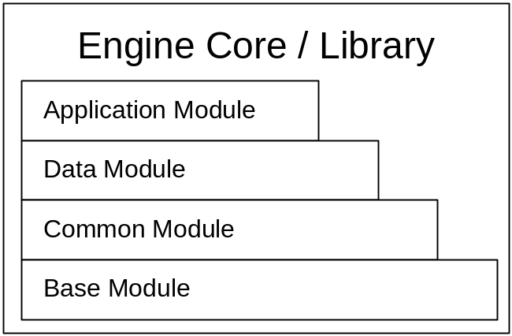

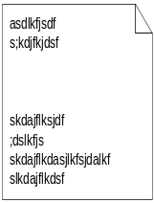
Game Engine Structure
Script Code
Secondary Interface
(LUA Glue Function)
Primary Interface
(C++ Interface Code)
Host Program
(Game)

Slide 3
Engine Core/Library
Base Module
Common Module
Common Module
Data
Module
Data
Module
Data
Module
Data
Module
App.
Module
App.
Module
App.
Module
App.
Module
App.
Module
App.
Module
App.
Module
App.
Module
Primary Interface
(C++ Interface Code)

Slide 4
Host Program with Primary Interface
Primary Interface
(C++ Interface Code)
Host Program
(Game)

Slide 5

Communication
Scripter - Programmer
이러이러, 저러저러 한 기능을
‘스크립트’로
컨트롤 가능하게 해주세요
일도 아니죠.
Scripter
Programmer
요구 기능 명세

Slide 6
Secondary Interface
(LUA Glue Function)
요구
기능
명세
Host Program
(Game)
Secondary Interface
(LUA Glue Function)
코드 작성
Programmer

Slide 7
Script Code
(LUA Script)
요구
기능
명세
Script Code
(LUA Script)
스크립트
작성
Scripter

Slide 8
Host Program with secondary Interface
Host Program
(Game)
Secondary Interface
(C++ Interface Code)
Script Code
(LUA Script)

